Slide 1
HOẠT ĐỘNG TRẢI NGHIỆM
LỚP 1

Slide 3
BÀI 14:
SỬ DỤNG TRANG PHỤC HẰNG NGÀY

Slide 4
Hoạt động 1: Xác định những bạn biết sử dụng trang phục phù hợp.

Slide 5
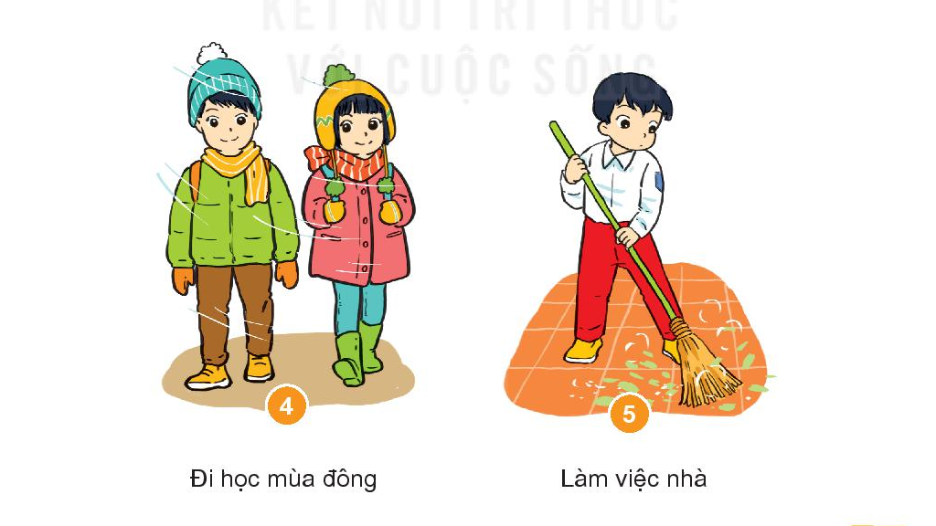

Slide 7
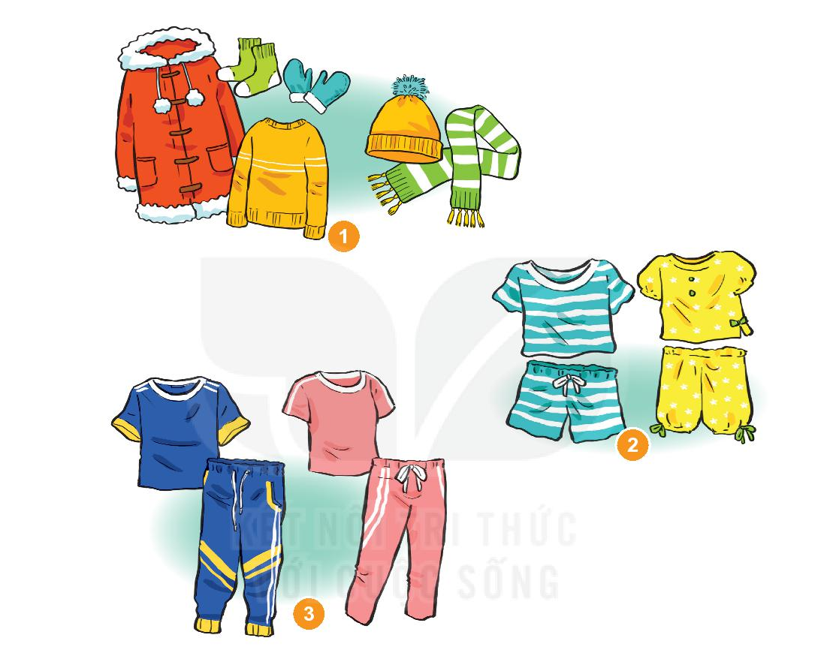
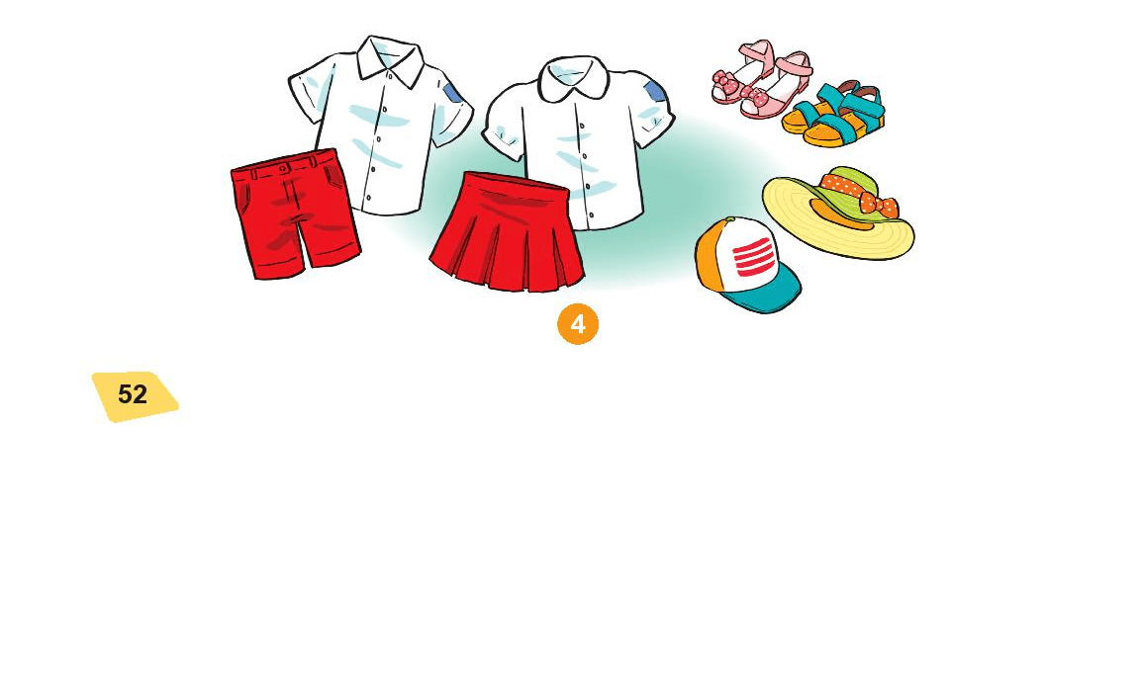
Hoạt động 2: Lựa chọn trang phục

Slide 8
THƯ GIÃN

Slide 10
Hoạt động 3: Vận dụng vào cuộc sống.

